Slide 1

TIẾNG VIỆT 4
Tập 1
Tuần 16
Bài đọc 1: Đón Thần Mặt Trời

Slide 2


Ấn để đến trang sách

Slide 3
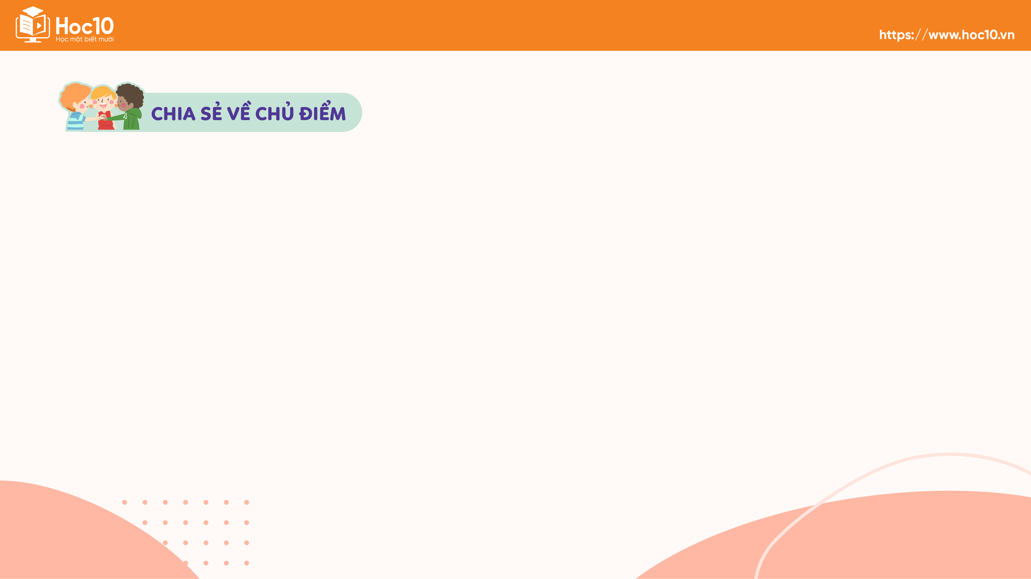
Trò chơi: Vượt qua thử thách
Nàng Tiên Cá (hoặc Thần Biển, Thần Núi) đặt câu hỏi, người dự thi giơ tay xin trả lời; ai giơ tay trước thì được nói trước.
Mỗi khi trả lời đúng, các quản trò sẽ ghi lại số điểm đạt được lên bảng và người đó được đi qua “chốt”.
Người có số điểm cao nhất là người chiến thắng.

Slide 4
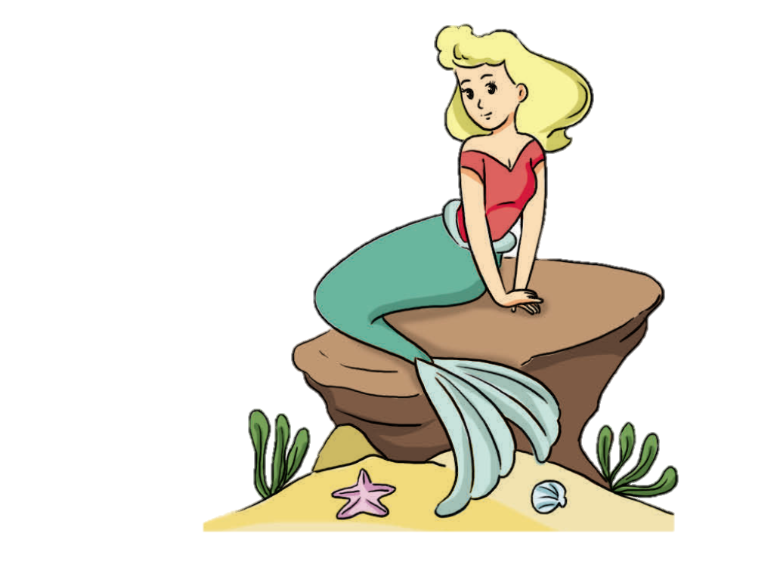
1. Theo bạn, những gì là thứ mà ai cũng cần?
Đồ dùng
Nhà cửa
Thức ăn
Sức khỏe
Tiền bạc

Slide 5

2. Thứ gì khi có nó thì sẽ có tất cả?

Slide 6
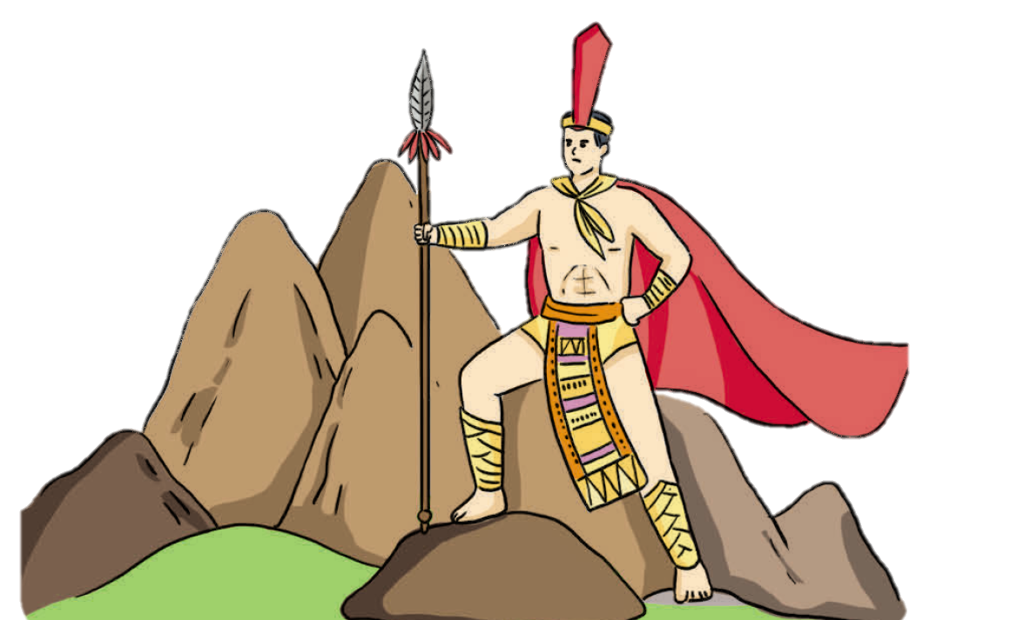
3. Bạn cần làm gì để giữ gìn tài sản vô giá ấy?
Chăm tập thể dục
Ăn uống hợp vệ sinh
Khám, chữa bệnh kịp thời
Thức khuya dậy sớm

Slide 7

Ấn để đến trang sách

Slide 8
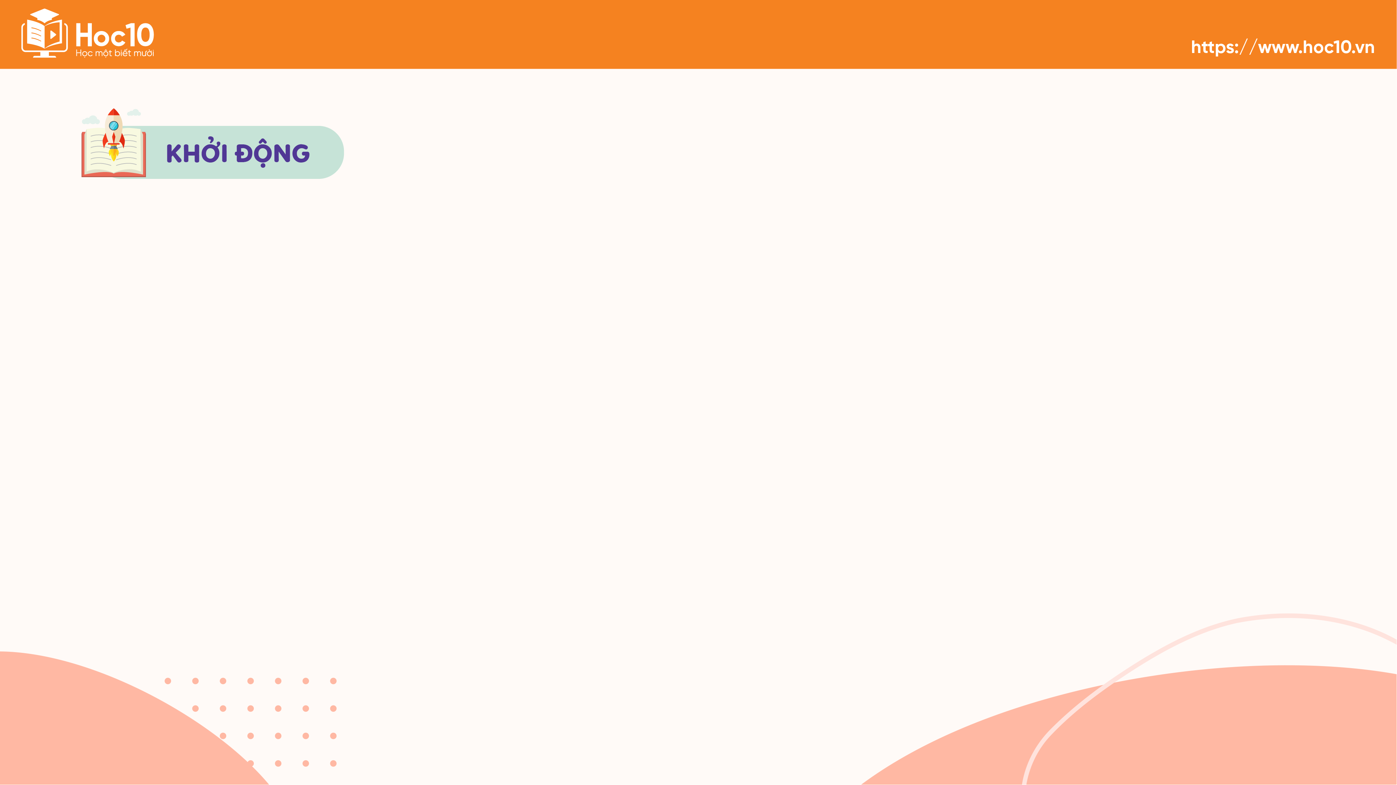
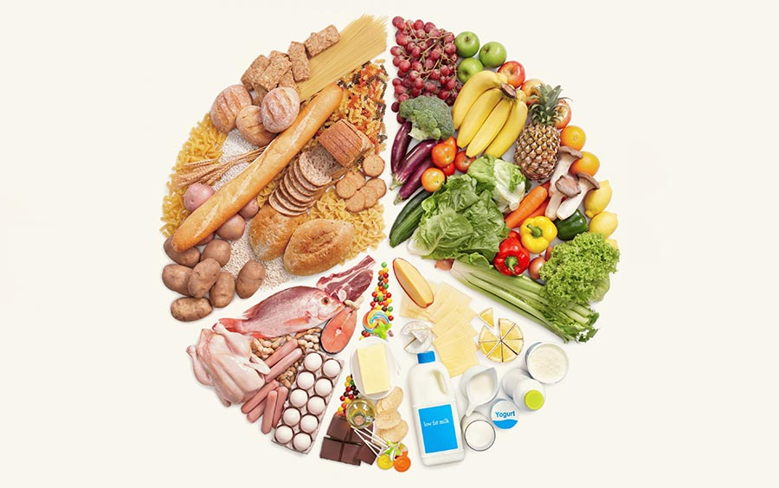
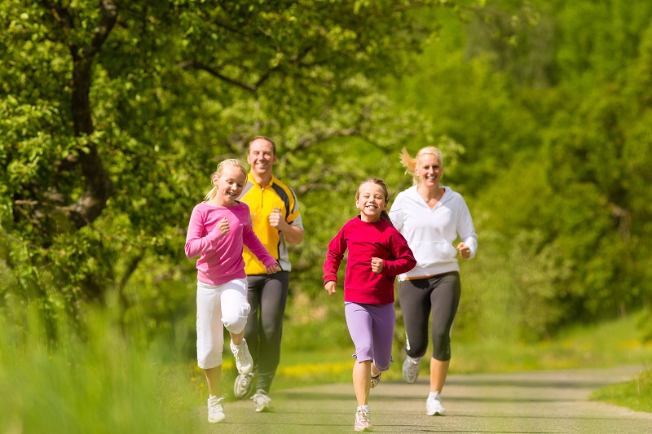
?
Em cùng gia đình thường làm gì để nâng cao sức khỏe?
Ăn uống đầy đủ
Tập thể dục

Slide 9

Ấn để đến trang sách

Slide 10

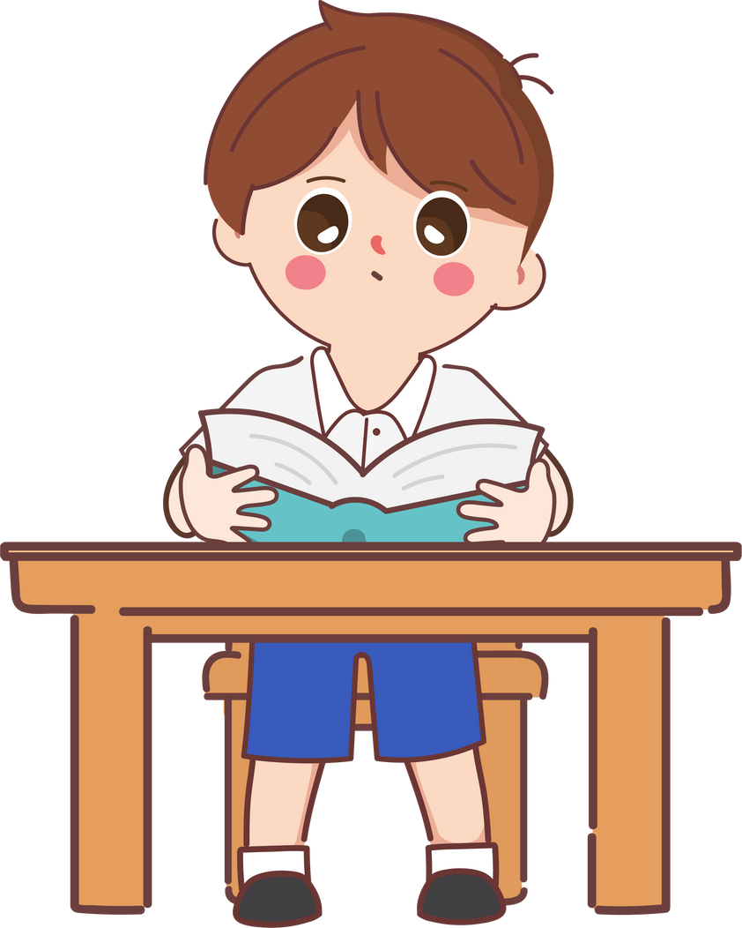
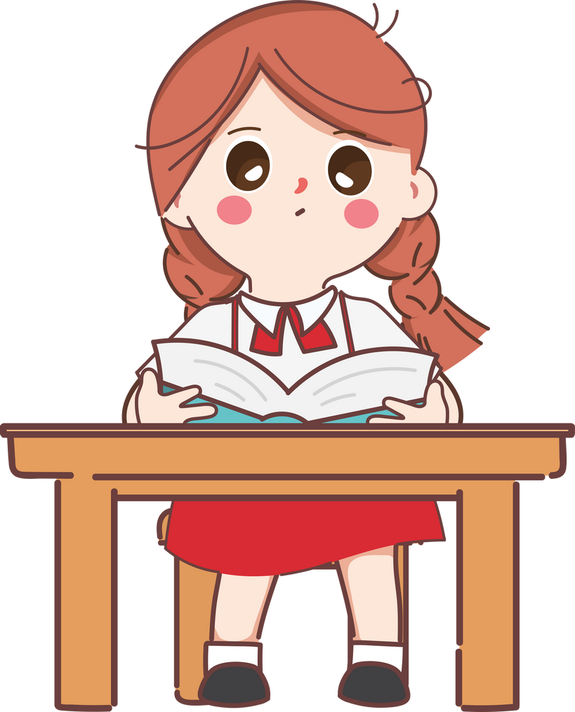
ĐỌC HIỂU
Thảo luận nhóm đôi
Câu 1. Vì sao phú ông phải loan tin khắp nơi, tìm người chữa bệnh?
Câu 2. Cậu bé bày cách gì để chữa bệnh cho phú ông và gia đình?
Câu 3. Phú ông thực hiện cách chữa bệnh của cậu bé như thế nào? Vì sao?

Slide 11
ĐỌC HIỂU
Thảo luận nhóm đôi
Câu 4. Khi bị phú ông trách, cậu bé đã giải thích thế nào?
Câu 5. Câu chuyện này muốn nói điều gì?

Slide 12
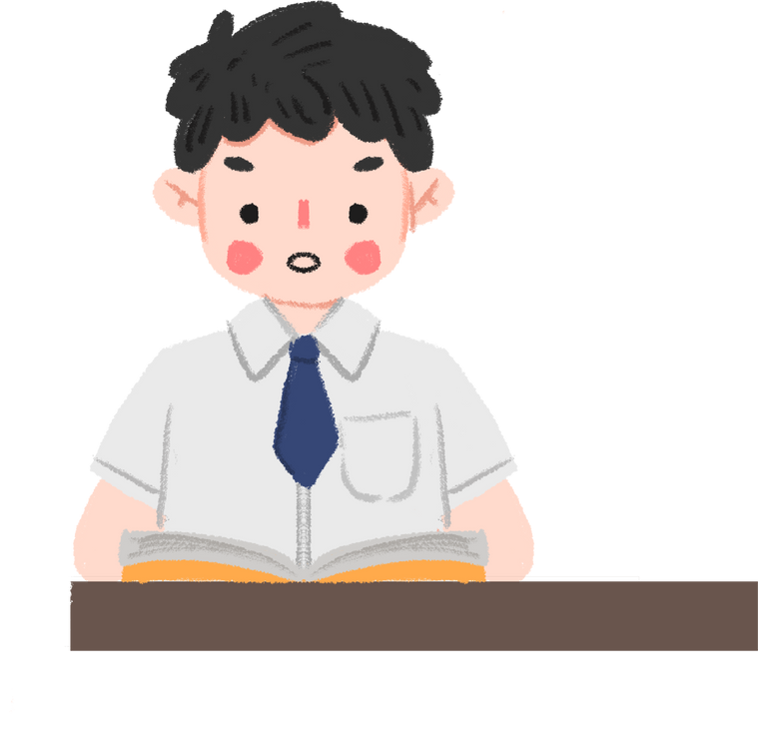
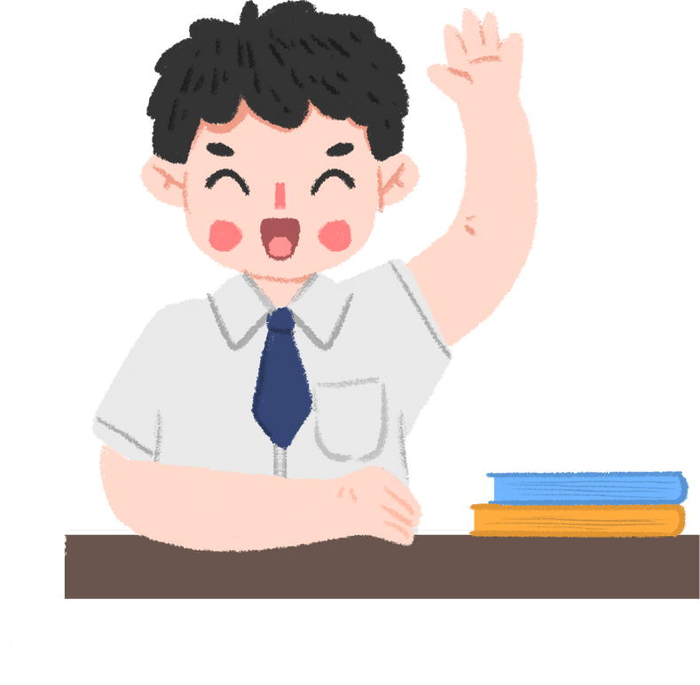
ĐỌC HIỂU
1. Vì sao phú ông phải loan tin khắp nơi, tìm người chữa bệnh?
?
Vì cả nhà phú ông mắc rất nhiều chứng bệnh.

Slide 13
ĐỌC HIỂU
2. Cậu bé bày cách gì để chữa bệnh cho phú ông và gia đình?
?
Cậu bé nói rằng phải đón Thần Mặt Trời vào nhà.

Slide 14
ĐỌC HIỂU
3. Phú ông thực hiện cách chữa bệnh của cậu bé như thế nào? Vì sao?
?
Phú ông cho người đem các túi lớn ra ngoài trời hứng nắng rồi buộc lại, mang vào nhà. Phú ông mê tín (tin vào thần thánh) nên không hiểu lời cậu bé.

Slide 15
ĐỌC HIỂU
4. Khi bị phú ông trách, cậu bé đã giải thích thế nào?
?
Để đón Thần Mặt Trời vào nhà, cần phải làm thật nhiều cửa sổ! Ánh nắng là nguồn sáng vô giá. Nó làm cho nhà ở khô ráo, không khí trong lành, da dẻ hồng hào, khoẻ mạnh.

Slide 16
ĐỌC HIỂU
5. Câu chuyện này muốn nói điều gì?
?
Câu chuyện cho biết ánh nắng Mặt Trời rất quý, chúng ta muốn khoẻ mạnh thì phải bố trí nhà cửa thoáng đãng, đưa ánh nắng Mặt Trời vào nhà.

Slide 17
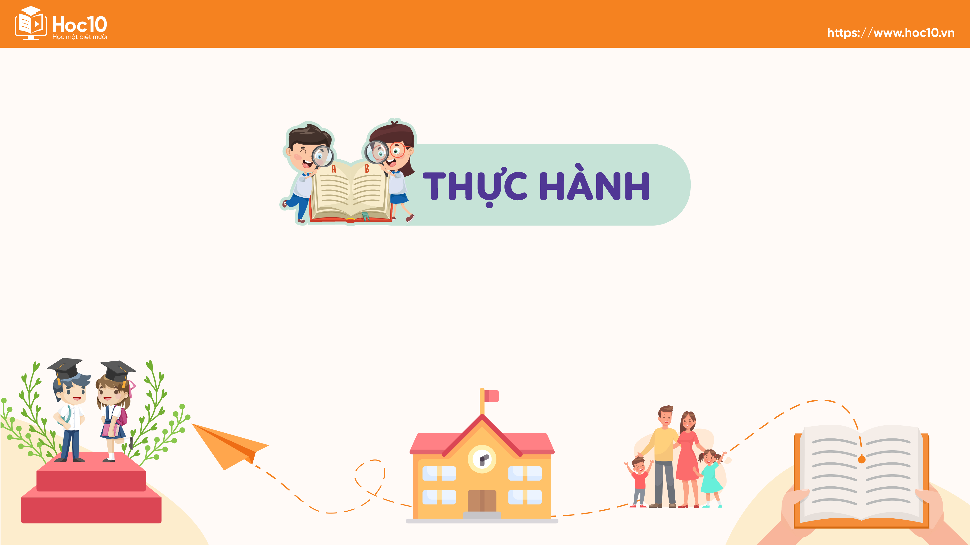
Ấn để đến trang sách

Slide 18
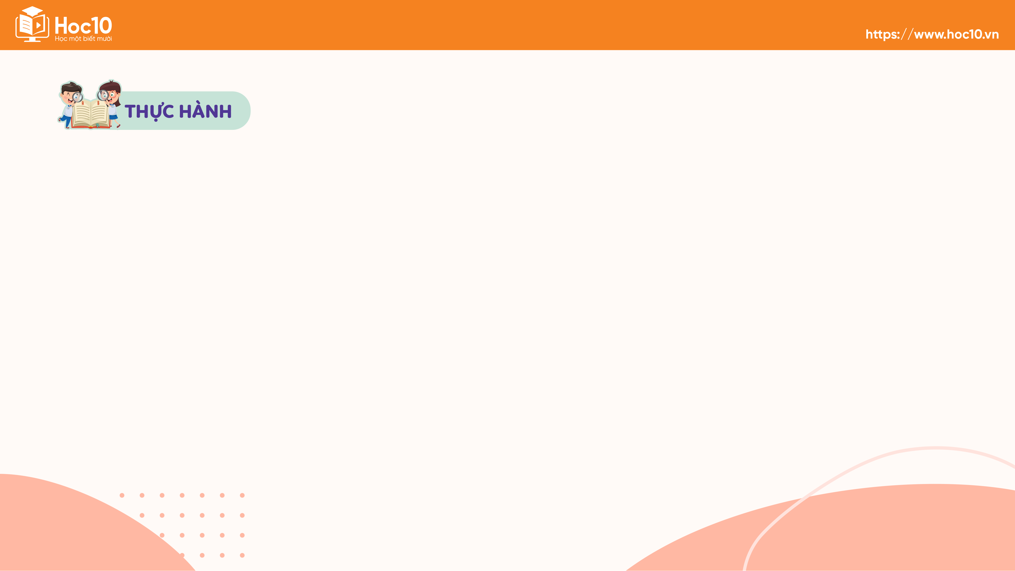
ĐỌC NÂNG CAO
Chú ý cách nghỉ hơi ở những câu dài, nhấn mạnh các từ ngữ quan trọng.
Đọc mẫu:
+ Mắt ngày một kém,/ da xanh như tàu lá,/ bệnh ngoài da thi nhau phát triển.// Phú ông sợ hãi,/ bèn mời thầy thuốc giỏi về chữa,/ đón thầy phù thuỷ về cung,/ nhưng bệnh càng nặng thêm. (Giọng lo lắng)
+ Nó làm cho nhà ở khô ráo,/ không khí trong lành,/ da dẻ hồng hào, khoẻ mạnh.// Hãy đưa nguồn sáng đó vào các phòng,/ chắc chắn mọi người sẽ khoẻ mạnh. (Giọng dõng dạc, tự tin)

Slide 19

Ấn để đến trang sách

Slide 20
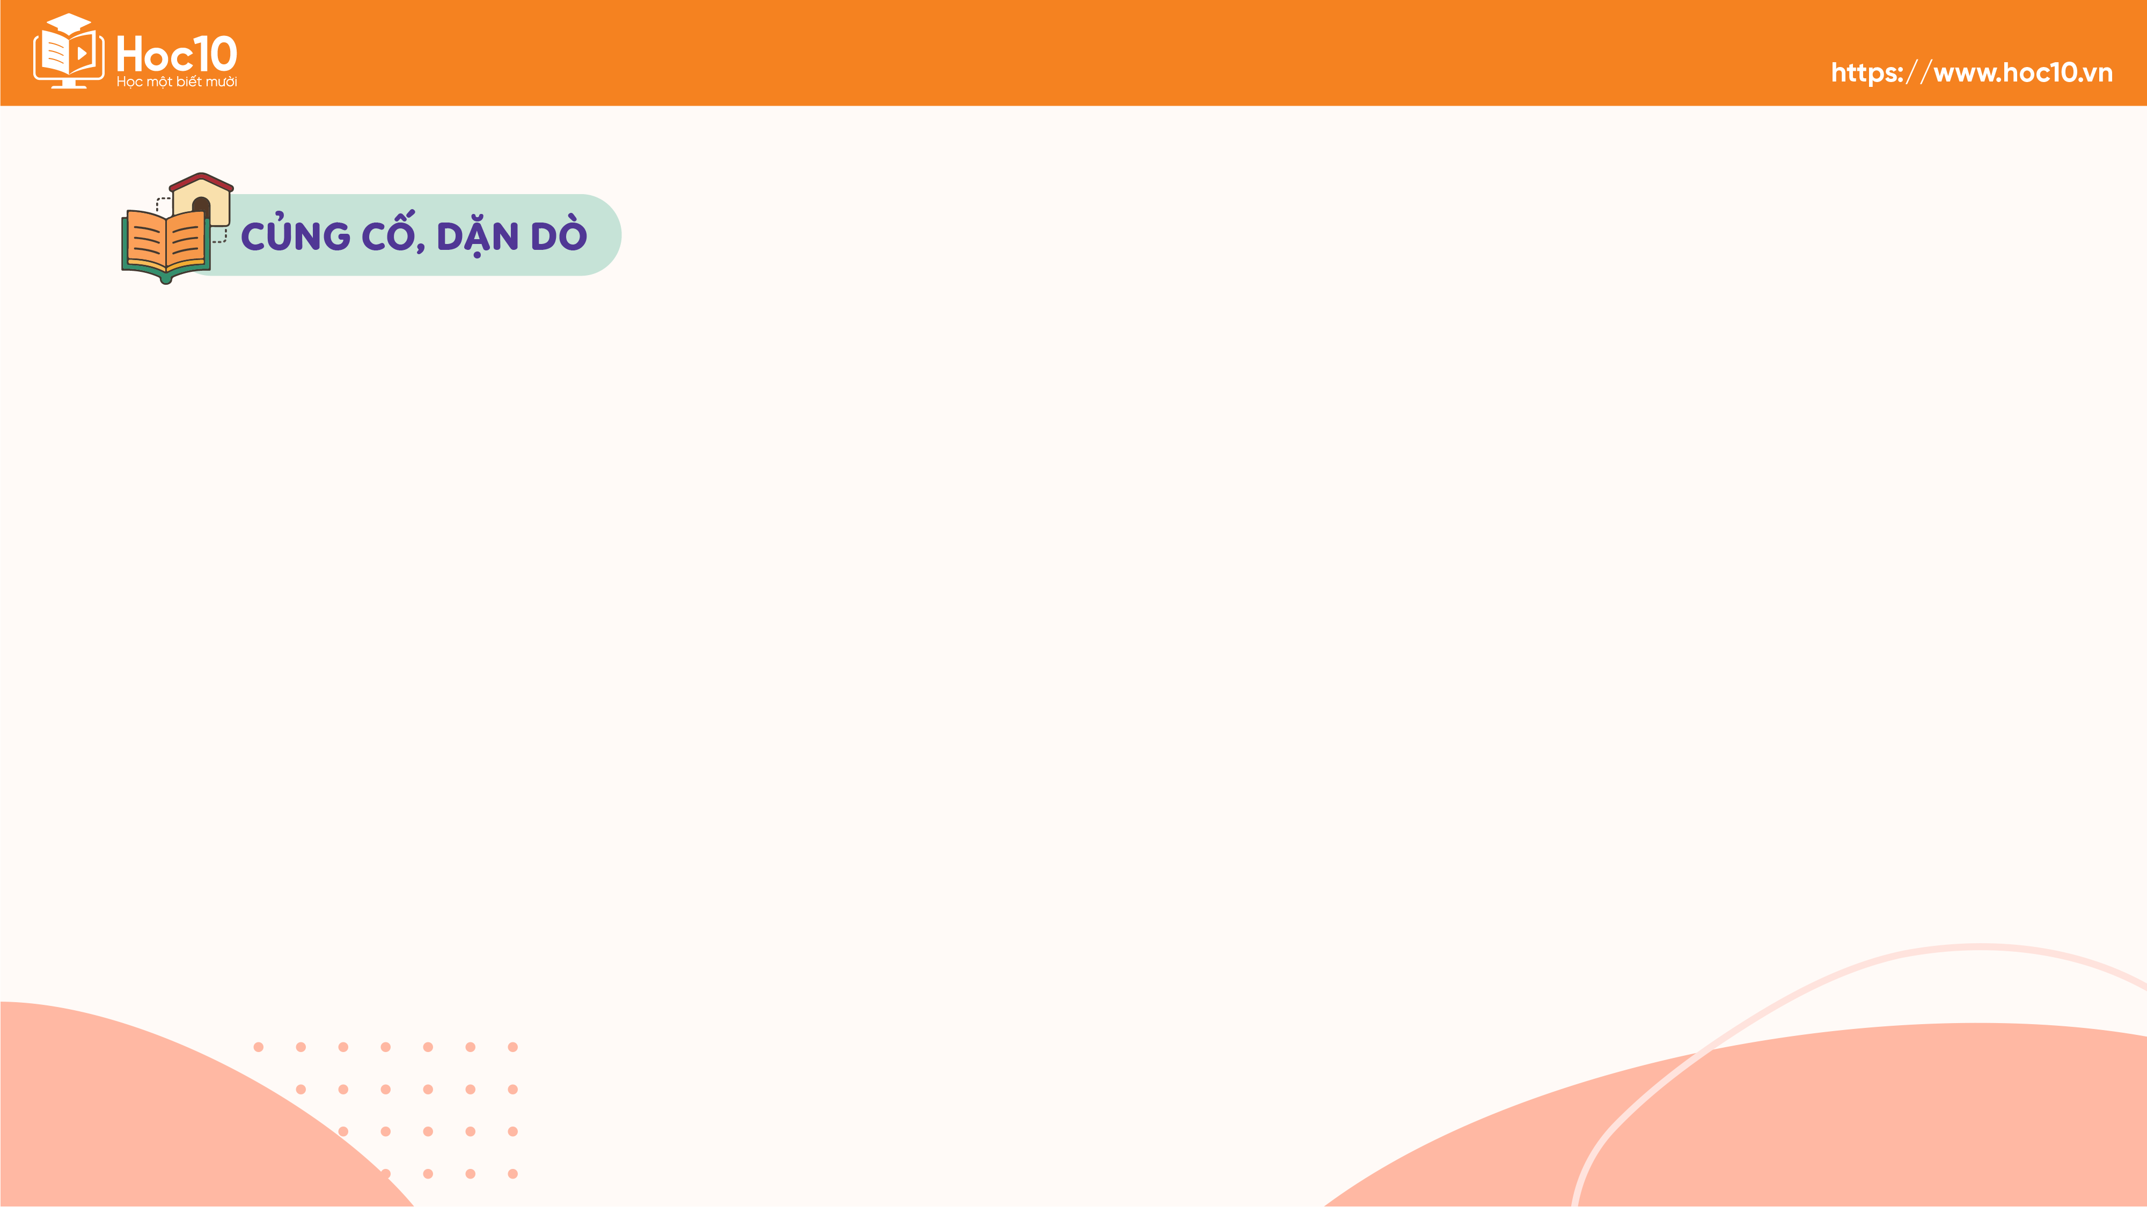
Chuẩn bị bài sau:
Bài viết 1: Luyện tập viết đoạn văn về một câu chuyện em thích

Slide 21
Tự đọc sách báo
YÊU CẦU
2 câu chuyện về sức khỏe, rèn luyện sức khỏe hoặc về những người làm nghề y (bác sĩ, dược sĩ, lương y, y tá, điều dưỡng viên).
1 bài văn (hoặc bài báo) miêu tả hoặc cung cấp thông tin về các nội dung trên.

Slide 22
Tự đọc sách báo
VIẾT VÀO PHIẾU ĐỌC SÁCH
Tên bài đọc và một số nội dung chính (sự việc, nhân vật, hình ảnh, câu văn em thích).
Cảm nghĩ của em về một trong những nội dung trên.

Slide 23


Slide 24


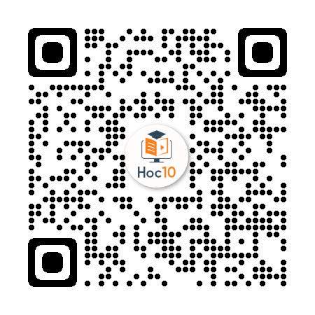
Để kết nối cộng đồng giáo viên và nhận thêm nhiều tài liệu giảng dạy,
mời quý thầy cô tham gia Group Facebook
theo đường link:
Hoc10 – Đồng hành cùng giáo viên tiểu học
Hoặc truy cập qua QR code

